Slide 1
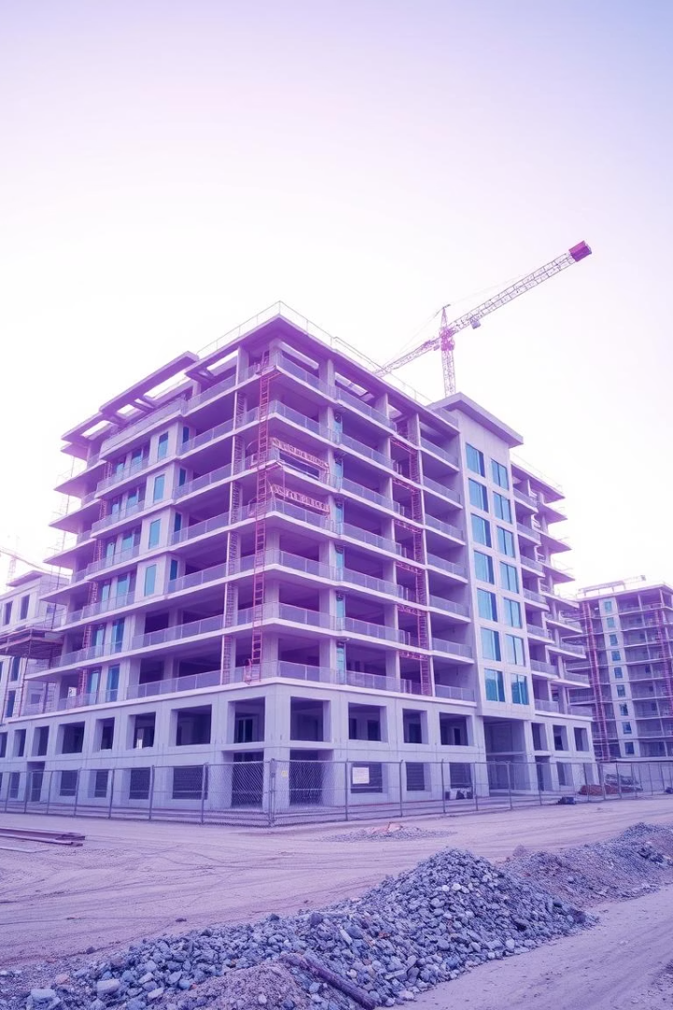

Сервис контроля строительно-монтажных работ

Slide 2

Команда проекта и наставник
Трек проекта
Искусственный интеллект
Название команды
Слоны
Члены команды
Михальченков Александр Николаевич
Кожурина Юлия Александровна
Кравцов Григорий Павлович
Наставник
Ковалев Владислав Алексеевич

Slide 3
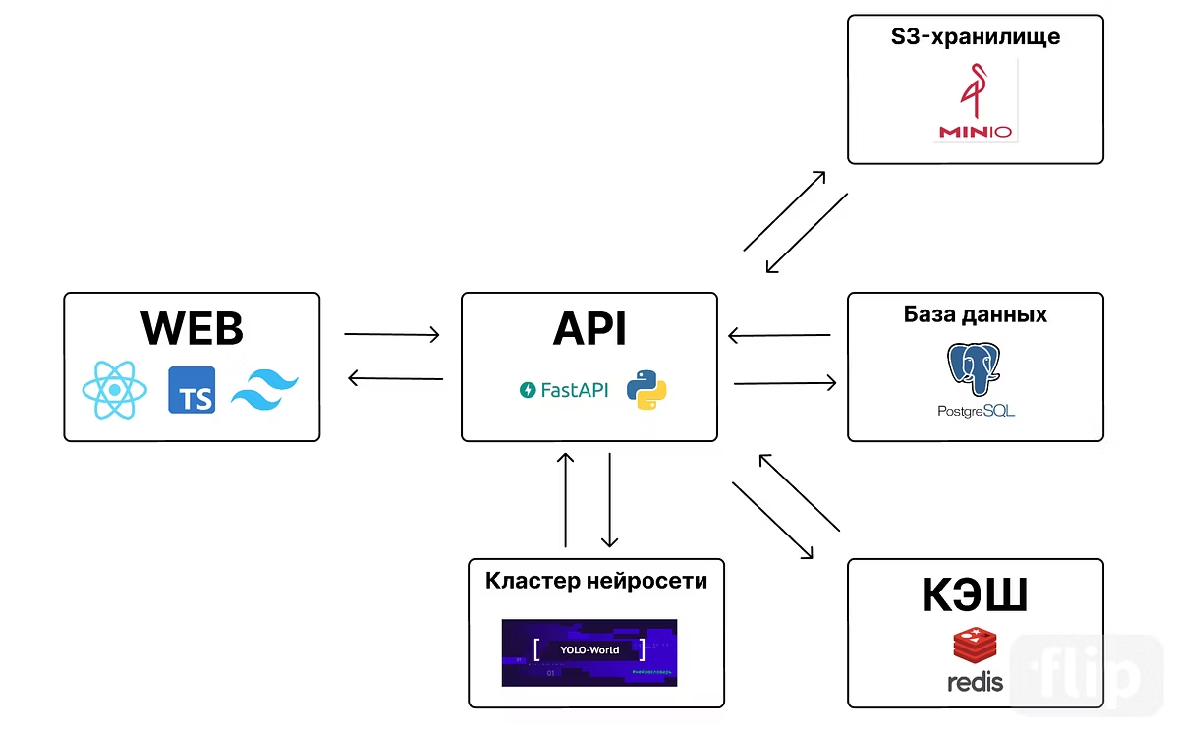
Структура приложения
Блок-схема демонстрирует этапы работы сервиса и взаимодействие его компонентов.

Slide 4
Описание решения и используемые технологии
Суть решения
Технологический стек
Веб-приложение для контроля строительно-монтажных работ и безопасности.
Backend: Python (FastAPI)
Frontend: TypeScript (React)
Оптимизация через нейросеть YOLO и автоматическую генерацию отчетов.
База данных: PostgreSQL
Хранение отчетов: MinIO (S3)
Автоматизация изображений: Redis

Slide 5
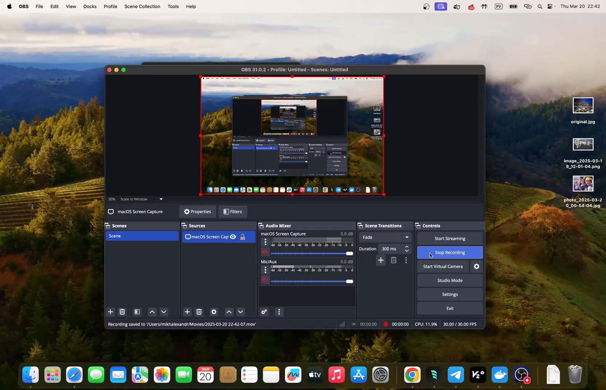

Slide 6

Возможности и преимущества сервиса
Учет объектов
Нейросетевой анализ
Структурированное ведение и контроль объектов в удобном интерфейсе.
Использование обученной модели YOLO для мониторинга и безопасности.
Автоматизация отчетов
Сокращение времени на формирование отчетной документации.

Slide 7




Интеграция и автоматизация процессов
Ввод данных
Анализ AI
Пользователь регистрирует объекты и задачи.
Нейросеть обрабатывает данные для оценки безопасности и прогресса.
1
2
Мониторинг
4
3
Генерация отчетов
Контроль и оповещение о рисках.
Формирование отчетов в формате txt.

Slide 8

Вызовы и решения в работе над проектом
1
Обучение модели
2
Оптимизация интерфейса
Использование нескольких датасетов для повышения точности.
Улучшение удобства для быстрого доступа к функциям.
3
Надежность системы
Обеспечение высокой отказоустойчивости и безопасности данных.

Slide 9

Перспективы дальнейшего развития
Дообучение моделей для повышения точности анализа безопасности и контроля
Улучшение пользовательского интерфейса
Внедрение новых функциональных возможностей
Интеграция сервиса с системами заказчика

